Slide 1
과목_학년학기_단원 | suh_p_0401_04
차시명 | 05 평면도형을 뒤집고 돌려 볼까요
파일명 | suh_p_0401_04_0005
검토 | 담당
수학팀 | 김윤희
문서 HISTORY
번호 | 버전 | 문서 작성일 | 내용 비고 | 작성자 (내선번호) | 검토자
1 | V 1.0 | 2022.02.07 | 문서 발생 | 김예인
2 | V 1.0 | 2022.02.17 | 1차 검수 |  | 김윤희
3 | V 2.0 | 2022.02.17 | 수정 |  | 오승태
4 | V 2.0 | 2022.02.18 | 2차 검수 |  | 김예림
5 | V 3.0 | 2022.02.18 | 문서 수정 | 김윤희
6
7
8
9
10
11

Slide 2
학습 단계 | 자료명 |  | 프레임 수 | 교과서 정보 | 파일명 | 자료 형태
도입 | 애니 | [도입 애니메이션] 퍼즐 완성하기 | 1 | 수학 94쪽, 수학 익힘 64~65쪽 | suh_p_0401_04_0005_101_1.html | Html5(애니)
도입 | 생각 열기 | [생각 열기] 조각을 뒤집고 돌린 후의 변화 이해하기 | 1 | 수학 94쪽, 수학 익힘 64~65쪽 | suh_p_0401_04_0005_102_1.html | Html5
도입 | 학습 목표 | 이번 시간에 배울 내용 | 1 |  | suh_p_0401_04_0005_103_1.html | Html5
전개 | 다지기1 | [다지기 1] 모양 조각을 뒤집고 돌리기 | 1 | 수학 94쪽, 수학 익힘 64~65쪽 | suh_p_0401_04_0005_201_1.html | Html5
전개 | 다지기 2 | [다지기 2] 도형을 뒤집고 돌렸을 때의 도형 알아보기 | 1 | 수학 95쪽, 수학 익힘 64~65쪽 | suh_p_0401_04_0005_202_1.html | Html5
전개 | 키우기 | [키우기] 도형의 이동 방법 추론하여 설명하기 | 1 | 수학 95쪽, 수학 익힘 64~65쪽 | suh_p_0401_04_0005_203_1.html | Html5
정리 | 핵심 정리 | 핵심 정리 | 1 |  | suh_p_0401_04_0005_301_1.html | Html5
정리 | 차시 예고 | 다음 시간에 배울 내용 | 1 |  | suh_p_0401_04_0005_302_1.html | Html5
평가 | 확인 문제 | 확인 문제 | 1 |  | suh_p_0401_04_0005_401_1.html | Html5
창의 융합 | 애니 | [창의·융합 자료] 테트로미노 조각 맞추기 놀이 | 1 |  | suh_p_0401_04_0005_402_1.html | Html5(애니)
총 프레임 수 |  |  | 10

Slide 3
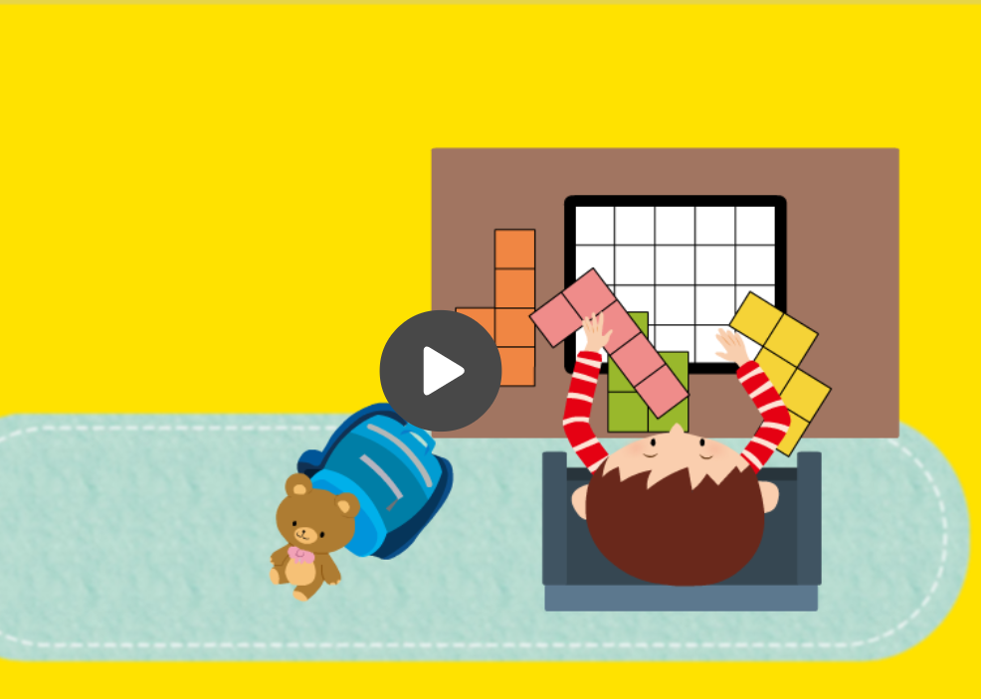

4-1
4. 평면도형의 이동
suh_p_0401_04_0005_101_1
05 평면도형을 뒤집고 돌려 볼까요
Θ Description & Function
[애니 DVD 개발물]
수학(박) 4-1 지도서\app\resource\contents\lesson04\ops\lesson04\video
[애니 게이트 참고 화면]
퍼즐 완성하기
애니 파일명 | mm_41_4_04_02_01_ani.mp4

Slide 4
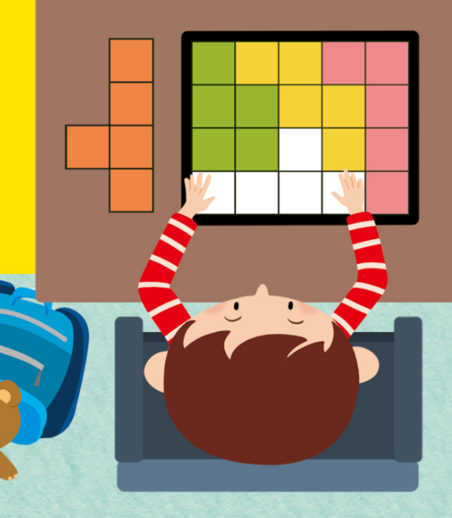


4-1
4. 평면도형의 이동
suh_p_0401_04_0005_102_1
05 평면도형을 뒤집고 돌려 볼까요
Θ Description & Function
다음 그림의 상황에 대하여 이야기해 봅시다.
답 칸 클릭하면 답 나타남. 정답 확인 버튼은 정답 가리기로 토글 됨.
퍼즐 맞추기 놀이를 하고 있습니다. 빈 곳을 채우기 위해서는 어떻게 해야 할까요?
주황색 조각을 뒤집고 돌리기(돌리고 뒤집기)를 합니다.
주황색 조각을 시계 방향으로 90°만큼 돌리고, 왼쪽(오른쪽)으로 뒤집기를 합니다.
#1
삽화 파일명 | SA41404.psd 수학 4-1_이미지원본\교과서\058079초수학교과서4-1-3\Links

Slide 5

4-1
4. 평면도형의 이동
suh_p_0401_04_0005_103_1
05 평면도형을 뒤집고 돌려 볼까요
Θ Description & Function
#1
[이번 시간에 배울 내용]
준비물 클릭 시 박스 나타남. 엑스 버튼으로 닫기.
1
이번 시간에는 무엇을 배울까요?
평면도형을 여러 방향으로 뒤집고 돌리기 활동을 통하여 그 변화를 이해할 수 있습니다.
평면도형을 뒤집고 돌린 후의 도형을 보고 뒤집고 돌린 방법을 설명할 수 있습니다.
#2
모형 조각, 투명 접착 테이프, 자

Slide 6


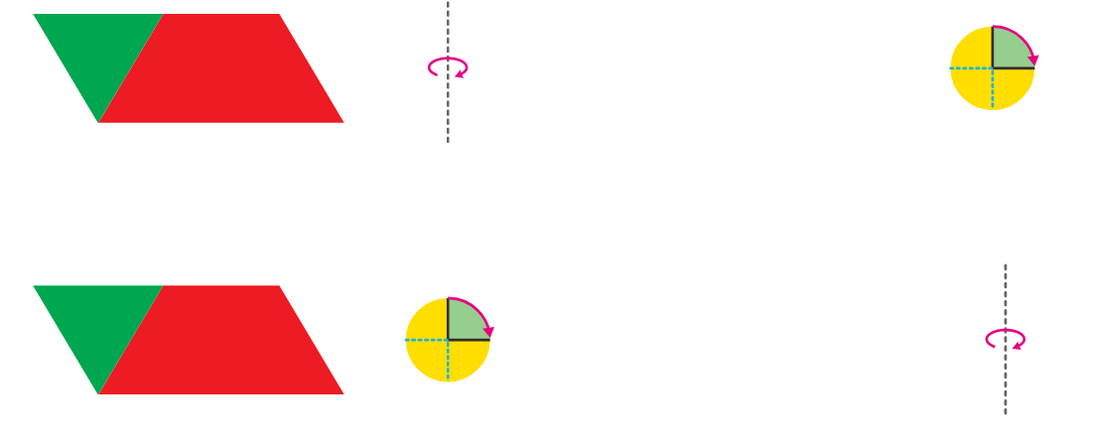





4-1
4. 평면도형의 이동
suh_p_0401_04_0005_201_1
05 평면도형을 뒤집고 돌려 볼까요
Θ Description & Function
꾸러미 7
탭 이벤트
답 칸 클릭하면 정답 공개. 정답 확인 버튼 누르면 정답 공개. 정답 확인 버튼은 정답 가리기로 토글.
“예” 약물은 정답 확인 시 함께 나타남. 이하 슬라이드 동일.
이너 탭
확대 버튼 및 풀 팝업창(다음 슬라이드)
모형 조각을 뒤집고 돌리면 어떻게 되는지 알아봅시다.
#1
물음 1
물음 2
물음 3
물음 4
조각을 오른쪽으로 뒤집고 시계 방향으로 90°만큼 돌렸을 때와 시계 방향으로 90°만큼 돌리고 오른쪽으로 뒤집었을 때 어떻게 될지 생각해 보세요.
#5
#3
조각을 오른쪽으로 뒤집으면 왼쪽에 있던 초록색 조각이 오른쪽으로 이동하고, 이것을 시계 방향으로 90°만큼 돌리면 오른쪽에 있던 초록색 조각이 아래쪽으로 이동할 것 같습니다.
#4
#2
삽화 파일명 | img_01.svg 수학(박) 4-1 지도서\app\resource\contents\lesson04\ops\lesson04\images\mm_41_4_04_03_01

Slide 7

4-1
4. 평면도형의 이동
suh_p_0401_04_0005_201_1
05 평면도형을 뒤집고 돌려 볼까요
Θ Description & Function
<확대 버튼 클릭 시 나타나는 화면>
삽화 파일명 | img_01.svg 수학(박) 4-1 지도서\app\resource\contents\lesson04\ops\lesson04\images\mm_41_4_04_03_01

Slide 8


4-1
4. 평면도형의 이동
suh_p_0401_04_0005_201_1
05 평면도형을 뒤집고 돌려 볼까요
Θ Description & Function
꾸러미 7
모형 조각을 뒤집고 돌리면 어떻게 되는지 알아봅시다.
물음 1
물음 2
물음 3
물음 4
조각을 오른쪽으로 뒤집고 시계 방향으로 90°만큼 돌렸을 때와 시계 방향으로 90°만큼 돌리고 오른쪽으로 뒤집었을 때 어떻게 될지 생각해 보세요.
조각을 시계 방향으로 90°만큼 돌리면 왼쪽에 있던 초록색 조각이 위쪽으로 이동하고, 이것을 오른쪽으로 뒤집으면 왼쪽과 오른쪽이 바뀔 것 같습니다.

Slide 9

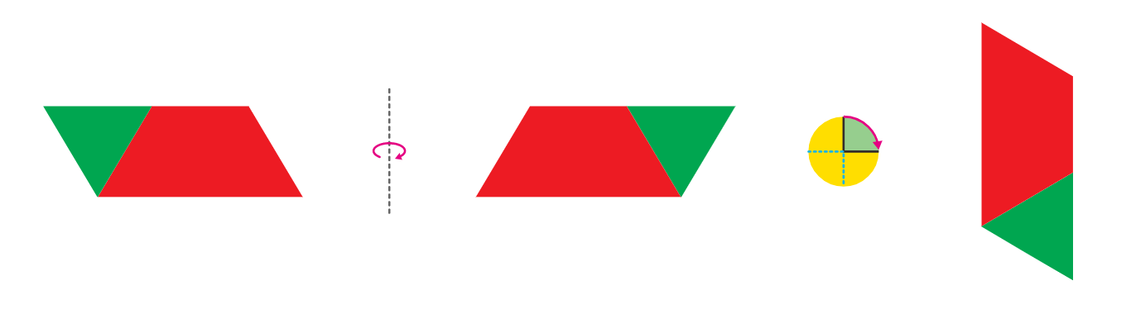
4-1
4. 평면도형의 이동
suh_p_0401_04_0005_201_1
05 평면도형을 뒤집고 돌려 볼까요
Θ Description & Function
꾸러미 7
화살표, 회전 각 노란색으로 반짝이는 애니메이션. 클릭하면 순서대로 뒤집히고, 회전한 도형 나타남.
정답 확인 버튼 클릭하면 전체 평면도형 나타남. 정답 확인 버튼은 정답 가리기로 토글.
[관련 DVD 개발물]
수학(박) 4-1 지도서\app\resource\contents\lesson04\ops\lesson04\mm_41_4_04_03_02.html
모형 조각을 뒤집고 돌리면 어떻게 되는지 알아봅시다.
물음 1
물음 2
물음 3
물음 4
조각을 오른쪽으로 뒤집고 시계 방향으로 90°만큼 돌려 보세요.
화살표를 클릭하세요.
#1
#2
삽화 파일명 | base_01.svg / answer_01.svg~answer_02.svg 수학(박) 4-1 지도서\app\resource\contents\lesson04\ops\lesson04\images\mm_41_4_04_03_02

Slide 10

4-1
4. 평면도형의 이동
suh_p_0401_04_0005_201_1
05 평면도형을 뒤집고 돌려 볼까요
Θ Description & Function
꾸러미 7
회전 각, 화살표 노란색으로 반짝이는 애니메이션. 클릭하면 순서대로 회전하고, 뒤집힌 도형 나타남.
정답 확인 버튼 클릭하면 전체 평면도형 나타남. 정답 확인 버튼은 정답 가리기로 토글.
[관련 DVD 개발물]
수학(박) 4-1 지도서\app\resource\contents\lesson04\ops\lesson04\mm_41_4_04_03_03.html
모형 조각을 뒤집고 돌리면 어떻게 되는지 알아봅시다.
물음 1
물음 2
물음 3
물음 4
조각을 시계 방향으로 90°만큼 돌리고, 오른쪽으로 뒤집어 보세요.
화살표를 클릭하세요.
#1
#2
삽화 파일명 | base_01.svg / answer_01.svg~answer_02.svg 수학(박) 4-1 지도서\app\resource\contents\lesson04\ops\lesson04\images\mm_41_4_04_03_03

Slide 11
4-1
4. 평면도형의 이동
suh_p_0401_04_0005_201_1
05 평면도형을 뒤집고 돌려 볼까요
Θ Description & Function
꾸러미 7
답 칸 클릭하면 정답 공개. 정답 확인 버튼은 정답 가리기로 토글.
모형 조각을 뒤집고 돌리면 어떻게 되는지 알아봅시다.
물음 1
물음 2
물음 3
물음 4
모양 조각을 움직인 방법에 따라 어떻게 되는지 비교하여 이야기해 보세요.
모양 조각을 움직인 방법이 같더라도 그 순서가 다르면 모양 조각의 방향이 다를 수 있습니다.
#1

Slide 12
4-1
4. 평면도형의 이동
suh_p_0401_04_0005_202_1
05 평면도형을 뒤집고 돌려 볼까요
Θ Description & Function
도형을 뒤집고 돌렸을 때의 도형을 알아봅시다.
탭 이벤트
답 칸 클릭하면 답 나타남. 정답 확인 버튼은 정답 가리기로 토글.
꾸러미 7
물음 1
물음 2
물음 3
#1
삼각형 ㄱㄴㄷ을 아래쪽으로 뒤집고 시계 방향으로 180°만큼 돌리면 어떻게 될지 이야기해 보세요.
아래쪽으로 뒤집으면 삼각형의 위쪽과 아래쪽이 바뀔 것 같습니다. 이것을 시계 방향으로 180°만큼 돌리면 삼각형의 왼쪽과 오른쪽이 서로 바뀌고, 위쪽과 아래쪽이 서로 바뀔 것 같습니다.
#2

Slide 13
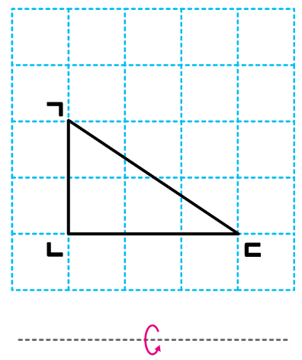
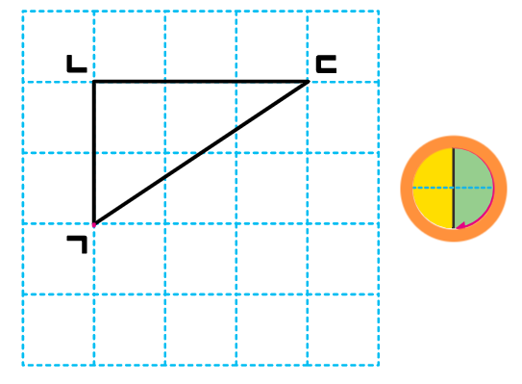
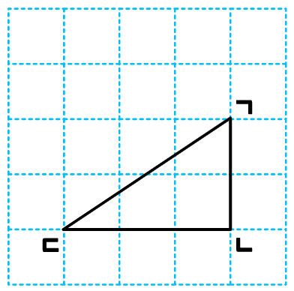
4-1
4. 평면도형의 이동
suh_p_0401_04_0005_202_1
05 평면도형을 뒤집고 돌려 볼까요
Θ Description & Function
도형을 뒤집고 돌렸을 때의 도형을 알아봅시다.
풀 팝업창(다음 슬라이드)
꾸러미 7
물음 1
물음 2
물음 3
삼각형 아래쪽으로 뒤집고 180°만큼 돌렸을 때의 도형을 그려 보세요.
#1
삽화 파일명 | img_01.svg / base_01.svg / answer.svg answer_01.svg answer_02.svg 수학(박) 4-1 지도서\app\resource\contents\lesson04\ops\lesson04\images\mm_41_4_04_04_02

Slide 14
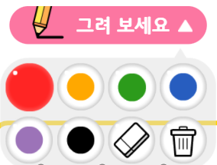
4-1
4. 평면도형의 이동
suh_p_0401_04_0005_202_1
05 평면도형을 뒤집고 돌려 볼까요
Θ Description & Function
#3
화살표, 회전 각 반짝이는 애니메이션. 클릭하면 각각 뒤집히고 회전한 도형 나타남.
정답 확인 버튼 클릭하면 전체 정답 공개. 정답 확인 버튼은 정답 가리기로 토글.
전자저작물의 도구 툴 그대로 사용. 단, 버튼 내의 텍스트는 약물에 사용하는 YGJAL 폰트, 24px로 바꿔주세요.
#1
.
[관련 DVD 개발물]
수학(박) 4-1 지도서\app\resource\contents\lesson04\ops\lesson04\mm_41_4_04_04_02.html
#2
삽화 파일명 | img_01.svg / base_01.svg / answer.svg answer_01.svg answer_02.svg 수학(박) 4-1 지도서\app\resource\contents\lesson04\ops\lesson04\images\mm_41_4_04_04_02

Slide 15
4-1
4. 평면도형의 이동
suh_p_0401_04_0005_202_1
05 평면도형을 뒤집고 돌려 볼까요
Θ Description & Function
도형을 뒤집고 돌렸을 때의 도형을 알아봅시다.
답 칸 클릭하면 답 나타남. 정답 확인 버튼은 정답 가리기로 토글.
꾸러미 7
물음 1
물음 2
물음 3
도형을 돌렸을 때 모양과 방향이 어떻게 되는지 이야기해 보세요.
도형을 뒤집고 돌렸을 때 모양은 그대로이지만, 도형의 방향이 바뀝니다.
#1

Slide 16
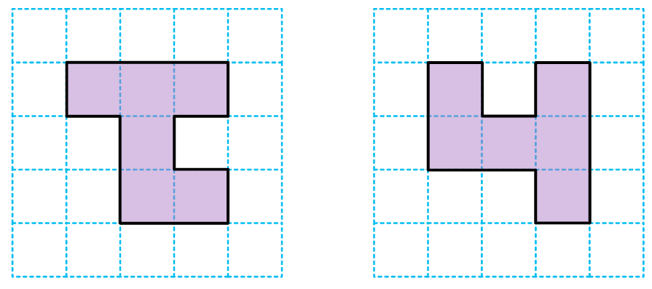

4-1
4. 평면도형의 이동
suh_p_0401_04_0005_205_1
05 평면도형을 뒤집고 돌려 볼까요
Θ Description & Function
꾸러미 7
정답 확인 버튼 클릭하면 뒤집힌 도형 나타남. 정답 확인 버튼은 정답 가리기로 토글.
움직인 방법을 설명해 봅시다.
처음 도형
움직인 도형
대발문에 준비물 버튼 추가→꾸러미 7
을 시계 방향으로 90°(시계 반대 방향으로 270°)만큼 돌리고 아래쪽(위쪽)으로 뒤집기를 했습니다.
을 오른쪽(왼쪽)으로 뒤집기를 하고, 시계 방향으로 90°(시계 반대 방향으로 270°)만큼 돌리기를 했습니다.
#1
삽화 파일명 | img_01.svg 수학(박) 4-1 지도서\app\resource\contents\lesson04\ops\lesson04\images\mm_41_4_04_05_01

Slide 17
4-1
4. 평면도형의 이동
suh_p_0401_04_0005_301_1
05 평면도형을 뒤집고 돌려 볼까요
Θ Description & Function
핵심 정리
기존 개발물 활용
https://cdata2.tsherpa.co.kr/tsherpa/MultiMedia/Flash/2020/curri/index.html?flashxmlnum=yein820&classa=A8-C1-41-MM-MM-04-05-05-0-0-0-0&classno=MM_41_04/suh_0401_04_0005/suh_0401_04_0005_301_1.html
[ 평면도형을 돌리기 놀이]
평면도형을 뒤집고 돌리면 도형의 과 크기는 같고
은 다릅니다.
모양
방향

Slide 18


4-1
4. 평면도형의 이동
suh_p_0401_04_0005_302_1
05 평면도형을 뒤집고 돌려 볼까요
Θ Description & Function
#1
[다음 시간에 배울 내용]
1
다음 시간에는 무엇을 배울까요?
무늬를 꾸며 볼까요
96~97쪽
66~67쪽

Slide 19


4-1
4. 평면도형의 이동
suh_p_0401_04_0005_401_1
05 평면도형을 뒤집고 돌려 볼까요
Θ Description & Function
#1
[확인 문제] 게이트
활동지 다운로드 버튼. 다운로드 되는 파일은 (4-1-4)형성평가2_05차시.hwp
#2

Slide 20

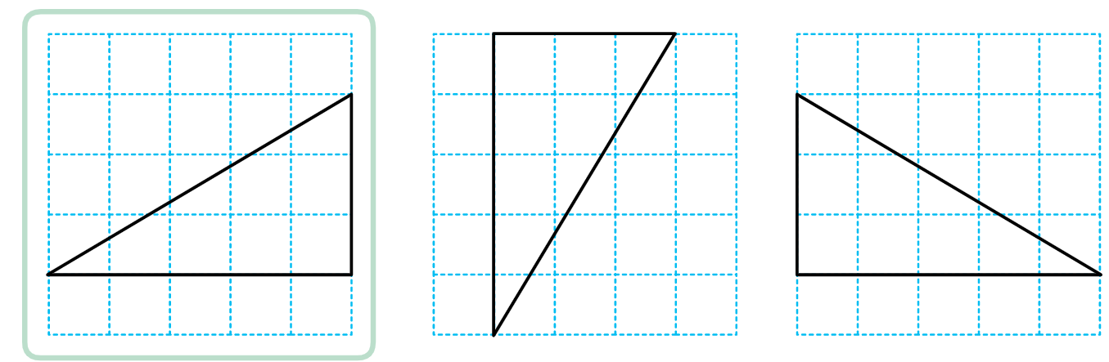


4-1
4. 평면도형의 이동
suh_p_0401_04_0005_401_1
05 평면도형을 뒤집고 돌려 볼까요
Θ Description & Function
문제 1
문제 2
문제 3
문제 4
문제 5
문제 6
문제 7
문제 8
활동지 다운로드 버튼. 다운로드 되는 파일은 (4-1-4)형성평가2_05차시.hwp(1~3번)
왼쪽 도형 클릭하면 O 나타날 수 있도록 함. 정답 확인 버튼 클릭하면 O만 나타남. X는 클릭하면 나타났다가 사라짐. 정오답 클릭음 있음. 정답 확인 버튼은 정답 가리기로 토글 됨.
도형을 오른쪽으로 뒤집고 시계 반대 방향으로 270°만큼 돌렸을 때의 도형에 표 하시오.
#1
#2
삽화 파일명 | bg.svg 수학(박) 4-1 지도서\app\resource\contents\lesson04\ops\lesson04\images\mm_41_4_04_06_02

Slide 21
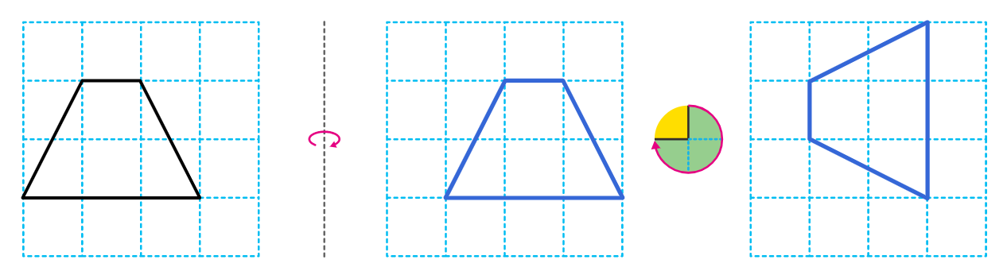
4-1
4. 평면도형의 이동
suh_p_0401_04_0005_401_1
05 평면도형을 뒤집고 돌려 볼까요
Θ Description & Function
문제 1
문제 2
문제 3
문제 4
문제 5
문제 6
문제 7
문제 8
활동지 다운로드 버튼. 다운로드 되는 파일은 (4-1-4)형성평가2_05차시.hwp(1~3번)
정답 확인 버튼 클릭하면 뒤집히고, 회전한 도형 나타남. 정답 확인 버튼은 정답 가리기로 토글.
전자저작물의 도구 툴 그대로 사용. 단, 버튼 내의 텍스트는 약물에 사용하는 YGJAL 폰트, 24px로 바꿔주세요.
[관련 DVD 개발물]
수학(박) 4-1 지도서\app\resource\contents\lesson04\ops\lesson04\mm_41_4_04_06_03.html
도형을 오른쪽으로 뒤집고 시계 방향으로 270°만큼 돌린 도형을 각각 그려 보시오.
#3
#1
#2
삽화 파일명 | bg.svg / answer_01.svg /answer_02.svg (색 #0a00ff) 수학(박) 4-1 지도서\app\resource\contents\lesson04\ops\lesson04\images\mm_41_4_04_06_03

Slide 22
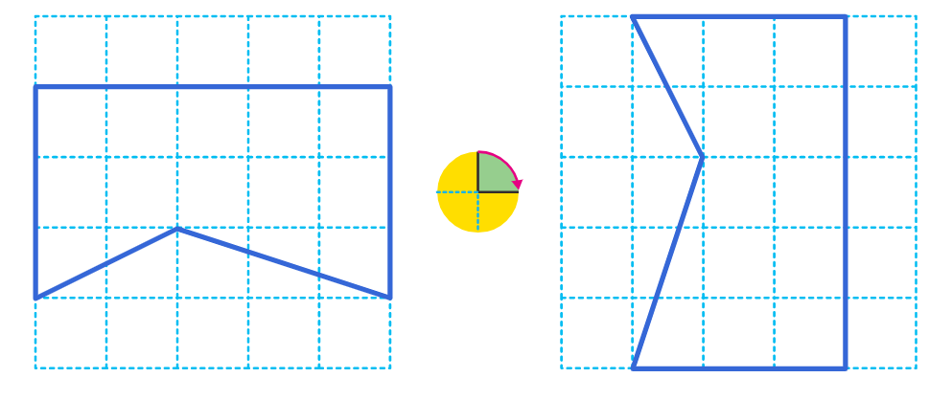
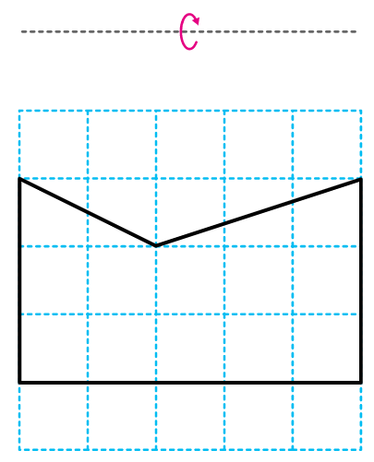
4-1
4. 평면도형의 이동
suh_p_0401_04_0005_401_1
05 평면도형을 뒤집고 돌려 볼까요
Θ Description & Function
문제 1
문제 2
문제 3
문제 4
문제 5
문제 6
문제 7
문제 8
활동지 다운로드 버튼. 다운로드 되는 파일은 (4-1-4)형성평가2_05차시.hwp(1~3번)
답 칸 클릭하면 정답 공개. 정답 확인 버튼은 정답 가리기로 토글.
전자저작물의 도구 툴 그대로 사용. 단, 버튼 내의 텍스트는 약물에 사용하는 YGJAL 폰트, 24px로 바꿔주세요.
[관련 DVD 개발물]
수학(박) 4-1 지도서\app\resource\contents\lesson04\ops\lesson04\mm_41_4_04_06_04.html
도형을 위쪽으로 뒤집고 시계 방향으로 90°만큼 돌렸을 때의 도형을 각각 그려 보시오.
#3
#1
#2
삽화 파일명 | base_01.svg / answer_01.svg /answer_02.svg (색 #0a00ff) 수학(박) 4-1 지도서\app\resource\contents\lesson04\ops\lesson04\images\mm_41_4_04_06_04

Slide 23
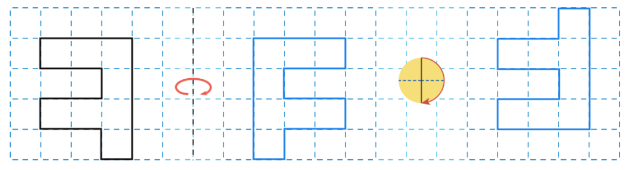
4-1
4. 평면도형의 이동
suh_p_0401_04_0005_401_1
05 평면도형을 뒤집고 돌려 볼까요
Θ Description & Function
문제 1
문제 2
문제 3
문제 4
문제 5
문제 6
문제 7
문제 8
1. 기존 개발물 활용(4~8번)
https://cdata2.tsherpa.co.kr/tsherpa/MultiMedia/Flash/2020/curri/index.html?flashxmlnum=yein820&classa=A8-C1-41-MM-MM-04-05-05-0-0-0-0&classno=MM_41_04/suh_0401_04_0005/suh_0401_04_0005_401_1.html
도형을 오른쪽으로 뒤집고 시계 방향으로 180°만큼 돌렸을 때의 도형을 각각 그려 보시오.

Slide 24
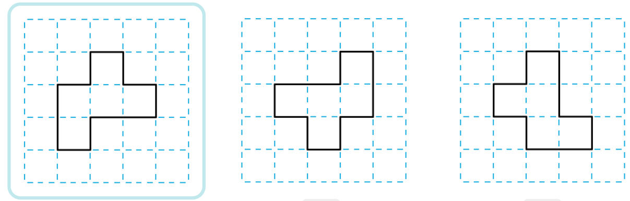
4-1
4. 평면도형의 이동
suh_p_0401_04_0005_401_1
05 평면도형을 뒤집고 돌려 볼까요
Θ Description & Function
문제 1
문제 2
문제 3
문제 4
문제 5
문제 6
문제 7
문제 8
1. 기존 개발물 활용(4~8번)
https://cdata2.tsherpa.co.kr/tsherpa/MultiMedia/Flash/2020/curri/index.html?flashxmlnum=yein820&classa=A8-C1-41-MM-MM-04-05-05-0-0-0-0&classno=MM_41_04/suh_0401_04_0005/suh_0401_04_0005_401_1.html
2. 좌 빈칸 클릭하면 오답음과 함께 일시적으로 X표시 나타남. 우 반칸 클릭하면 정답음과 O 표시. 정답 확인 버튼 클릭하면 정답 공개. 정답 확인 버튼은 정답 가리기로 토글.
다음 도형을 아래쪽으로 뒤집고 시계 방향으로 90°만큼 돌렸습니다. 알맞은 것을 찾아 표 하시오.
#2

Slide 25

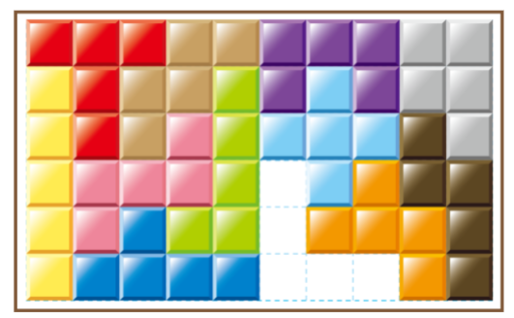
4-1
4. 평면도형의 이동
suh_p_0401_04_0005_401_1
05 평면도형을 뒤집고 돌려 볼까요
Θ Description & Function
문제 1
문제 2
문제 3
문제 4
문제 5
문제 6
문제 7
문제 8
기존 개발물 활용(4~8번)
https://cdata2.tsherpa.co.kr/tsherpa/MultiMedia/Flash/2020/curri/index.html?flashxmlnum=yein820&classa=A8-C1-41-MM-MM-04-05-05-0-0-0-0&classno=MM_41_04/suh_0401_04_0005/suh_0401_04_0005_401_1.html
다음 조각판에 조각을 넣으려면 어떻게 움직여야 하는지 설명해 보시오.
180°
오른쪽(왼쪽)
조각을 시계방향으로 만큼 돌리고
으로 뒤집습니다.

Slide 26

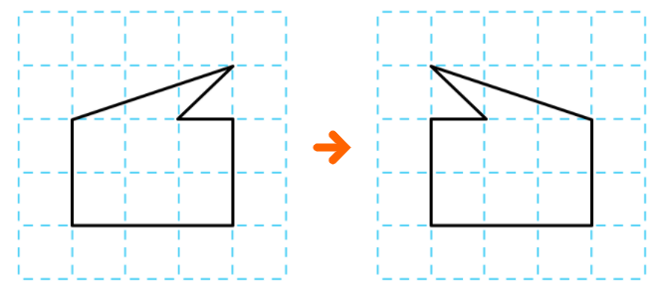




4-1
4. 평면도형의 이동
suh_p_0401_04_0005_401_1
05 평면도형을 뒤집고 돌려 볼까요
Θ Description & Function
문제 1
문제 2
문제 3
문제 4
문제 5
문제 6
문제 7
문제 8
기존 개발물 활용(4~8번)
https://cdata2.tsherpa.co.kr/tsherpa/MultiMedia/Flash/2020/curri/index.html?flashxmlnum=yein820&classa=A8-C1-41-MM-MM-04-05-05-0-0-0-0&classno=MM_41_04/suh_0401_04_0005/suh_0401_04_0005_401_1.html
왼쪽 도형을 두 번 움직여서 오른쪽과 같은 모양을 만들었습니다. 도형을 어떻게 움직였는지 에서 모두 찾아 기호를 쓰시오.
왼쪽으로 뒤집기
아래쪽으로 밀기
방향으로 돌리기
,

Slide 27

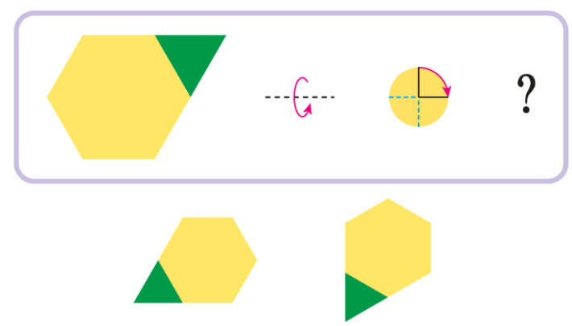
4-1
4. 평면도형의 이동
suh_p_0401_04_0005_401_1
05 평면도형을 뒤집고 돌려 볼까요
Θ Description & Function
문제 1
문제 2
문제 3
문제 4
문제 5
문제 6
문제 7
문제 8
1. 기존 개발물 활용(4~8번)
https://cdata2.tsherpa.co.kr/tsherpa/MultiMedia/Flash/2020/curri/index.html?flashxmlnum=yein820&classa=A8-C1-41-MM-MM-04-05-05-0-0-0-0&classno=MM_41_04/suh_0401_04_0005/suh_0401_04_0005_401_1.html
모양 조각을 아래쪽으로 뒤집고 시계 방향으로 90°만큼 돌렸습니다. 옳은 것을 찾아 표 하시오.

Slide 28
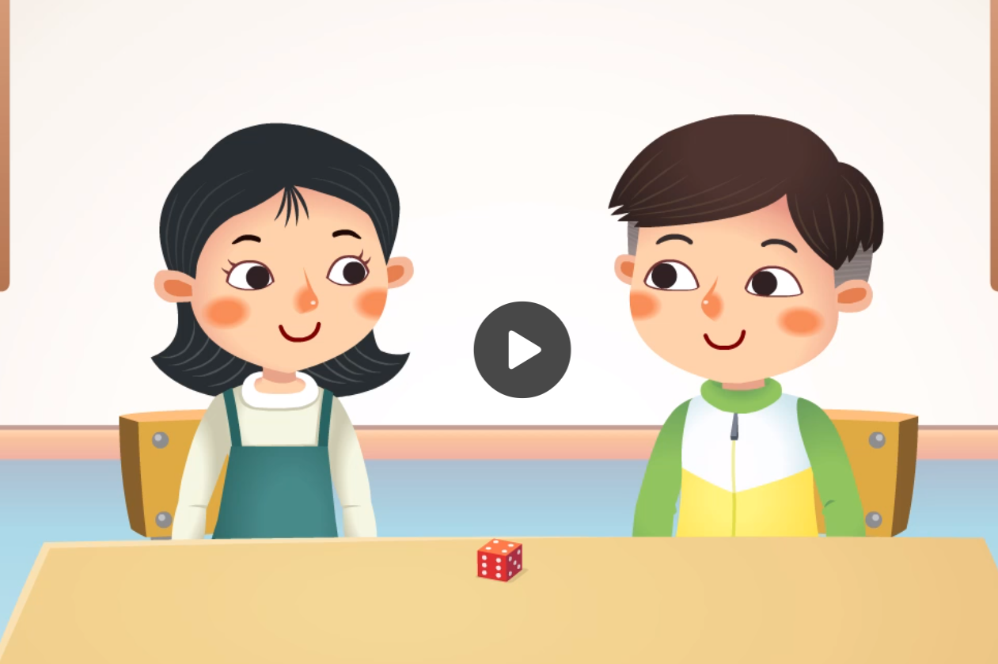
4-1
4. 평면도형의 이동
suh_p_0401_04_0005_402_1
05 평면도형을 뒤집고 돌려 볼까요
Θ Description & Function
[애니 DVD 개발물]
수학(박) 4-1 지도서\app\resource\contents\lesson04\ops\lesson04\video
[애니 게이트 참고 화면]
테트로미노 조각
맞추기 놀이
애니 파일명 | mm_41_4_04_06_04_ani.mp4

